Slide 1
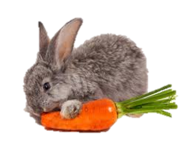
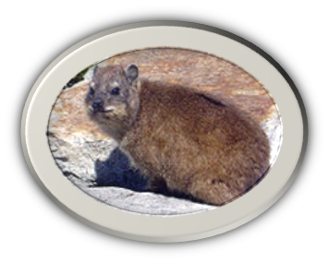
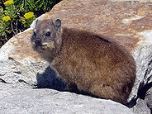

קופסת המשחק
מִשְחַק רְבִיעִיוֹת
בַּעֲלֵי-חַיים
בַּעֲלֵי-חַיים
צד אחורי
צד קדמי

Slide 2
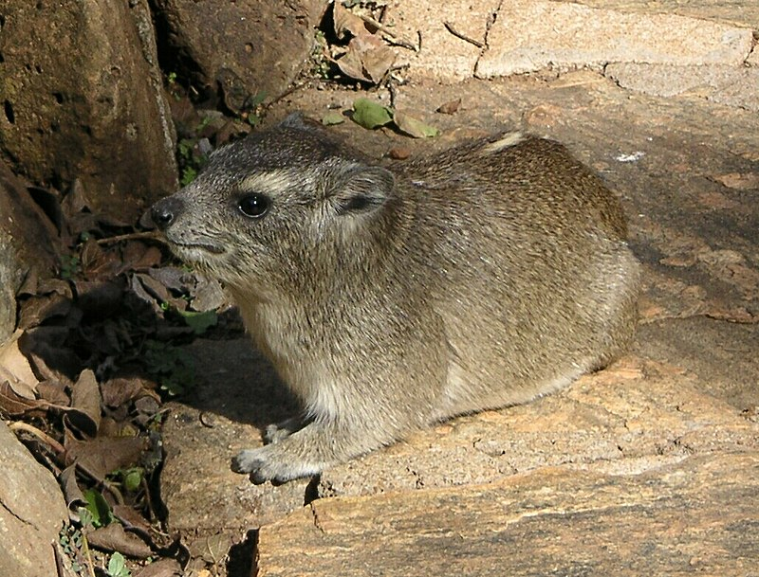
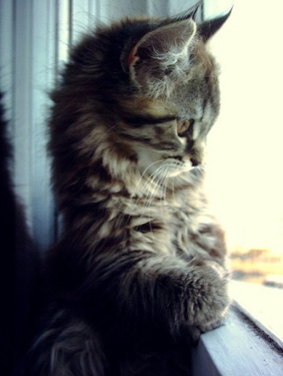

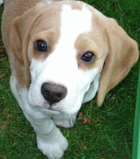

בַּעֲלֵי-חַיים
בַּעֲלֵי-חַיים
יוֹנְקִים
יוֹנְקִים
חָתוּל
שפן
חָתוּל
שפן
כֶּלֶב
ארנב
כֶּלֶב
ארנב

Slide 3
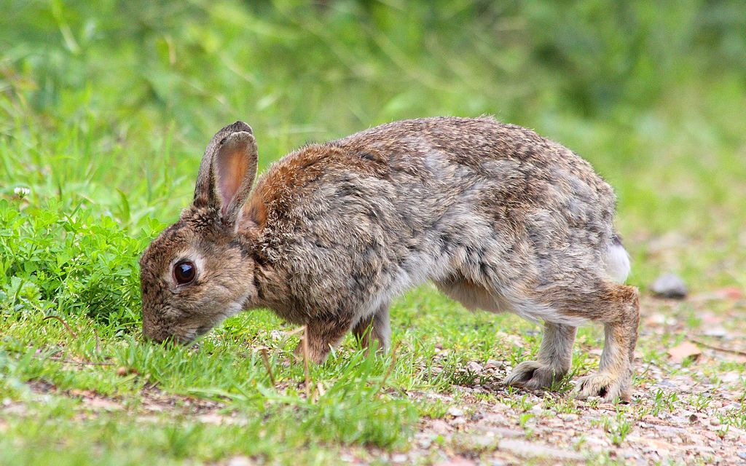
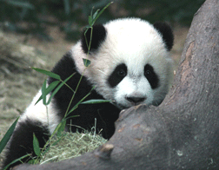
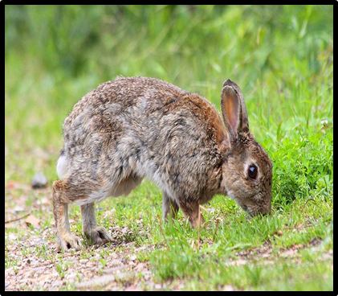
בַּעֲלֵי-חַיים
בַּעֲלֵי-חַיים
יוֹנְקִים
יוֹנְקִים
חָתוּל
שפן
חָתוּל
שפן
כֶּלֶב
ארנב
כֶּלֶב
ארנב

Slide 4
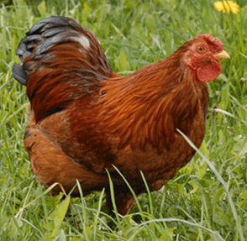
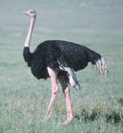

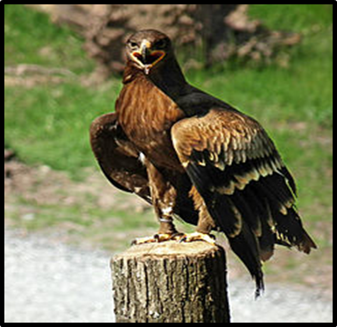
בַּעֲלֵי-חַיים
בַּעֲלֵי-חַיים
עוֹפוֹת
עוֹפוֹת
נשר
תַרְנְגוֹל
נשר
תַרְנְגוֹל
עיט
יָעֵן
עיט
יָעֵן

Slide 5
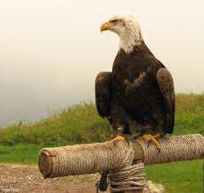
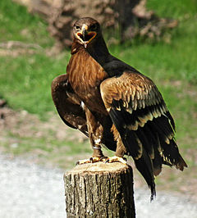
בַּעֲלֵי-חַיים
בַּעֲלֵי-חַיים
עוֹפוֹת
עוֹפוֹת
נשר
תַרְנְגוֹל
נשר
תַרְנְגוֹל
עיט
יָעֵן
עיט
יָעֵן

Slide 6
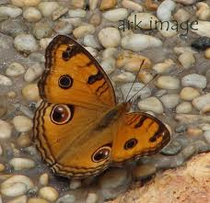
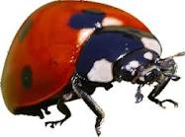


בַּעֲלֵי-חַיים
בַּעֲלֵי-חַיים
חָרַקִים
חָרַקִים
פָּרְפָּר
חִיפּוּשִית
פָּרְפָּר
חִיפּוּשִית
נְמַלָה
דְבוֹרָה
נְמַלָה
דְבוֹרָה

Slide 7
בַּעֲלֵי-חַיים
בַּעֲלֵי-חַיים
חָרַקִים
חָרַקִים
פָּרְפָּר
חִיפּוּשִית
פָּרְפָּר
חִיפּוּשִית
נְמַלָה
דְבוֹרָה
נְמַלָה
דְבוֹרָה

Slide 8
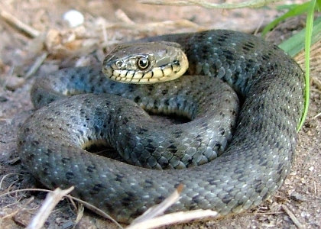
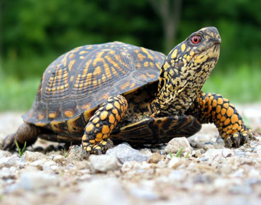
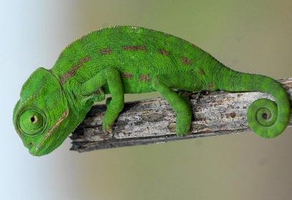
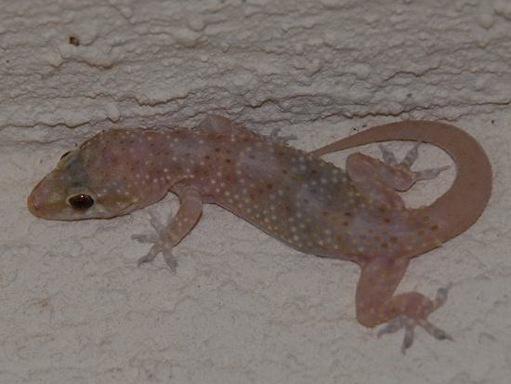
בַּעֲלֵי-חַיים
בַּעֲלֵי-חַיים
זוֹחַלִים
זוֹחַלִים
זִיקִית
נָחַש
זִיקִית
נָחַש
שְֹמָמִית
צָב
שְֹמָמִית
צָב

Slide 9
בַּעֲלֵי-חַיים
בַּעֲלֵי-חַיים
זוֹחַלִים
זוֹחַלִים
זִיקִית
נָחַש
זִיקִית
נָחַש
שְֹמָמִית
צָב
שְֹמָמִית
צָב

Slide 10
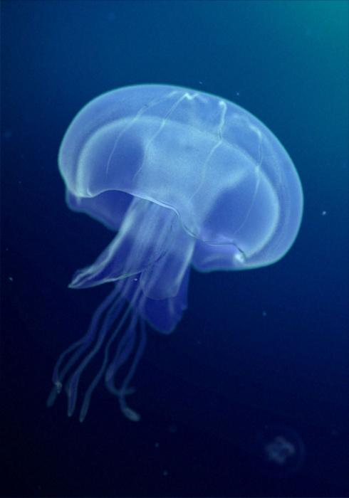
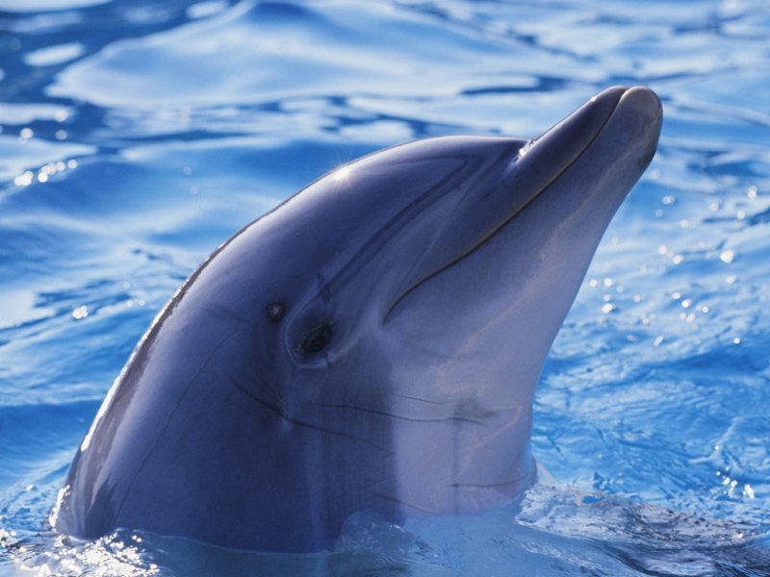
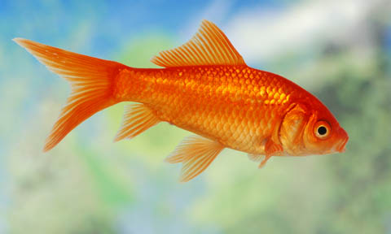
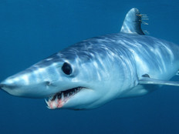
בַּעֲלֵי-חַיים
בַּעֲלֵי-חַיים
חַיוֹת מַים
חַיוֹת מַים
דַג
מְדוּזָה
דַג
מְדוּזָה
דוֹלְפִין
כָּרִיש
דוֹלְפִין
כָּרִיש

Slide 11
בַּעֲלֵי-חַיים
בַּעֲלֵי-חַיים
חַיוֹת מַים
חַיוֹת מַים
דַג
מְדוּזָה
דַג
מְדוּזָה
דוֹלְפִין
כָּרִיש
דוֹלְפִין
כָּרִיש

Slide 12
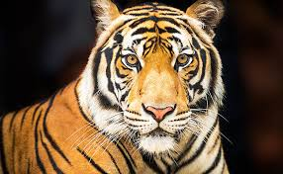
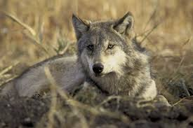
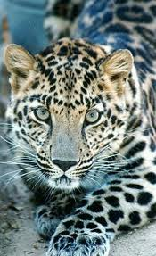
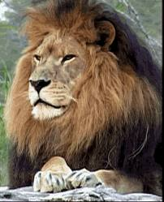


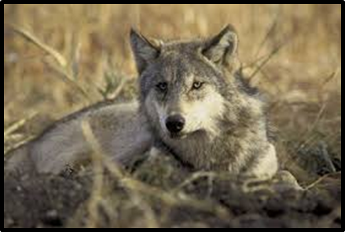
בַּעֲלֵי-חַיים
בַּעֲלֵי-חַיים
חַיוֹת-טוֹרְפוֹת
חַיוֹת-טוֹרְפוֹת
נַמֵר
אַרְיֵה
נַמֵר
אַרְיֵה
טיגריס
זאב
טיגריס
זאב

Slide 13
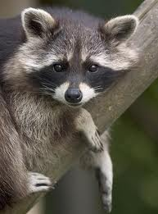
בַּעֲלֵי-חַיים
בַּעֲלֵי-חַיים
חיות טורפות
חיות טורפות
נַמֵר
אַרְיֵה
נַמֵר
אַרְיֵה
טיגריסן
זאב
טיגריס
זאב

